Slide 1
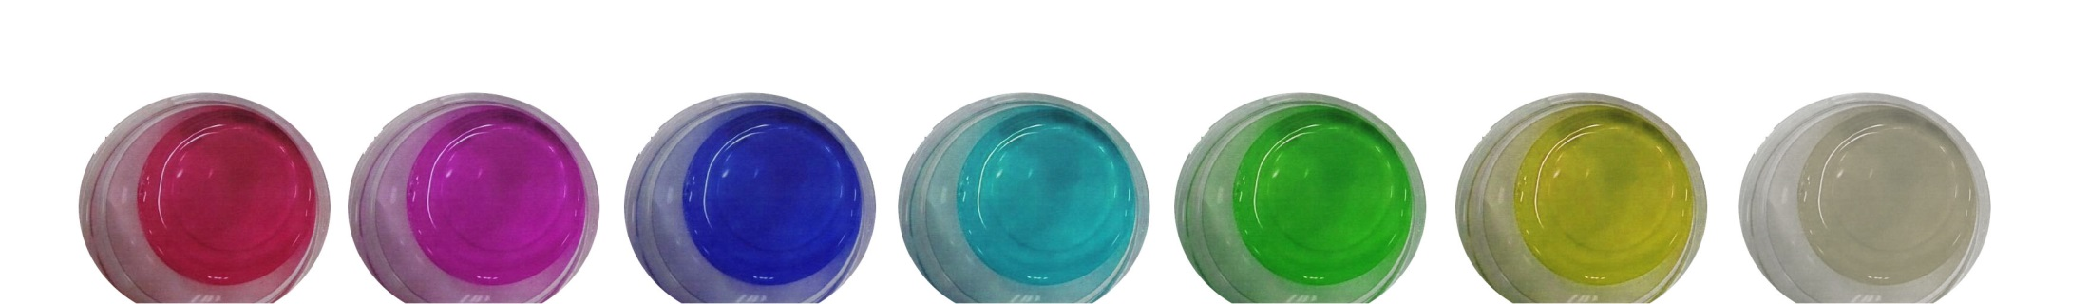
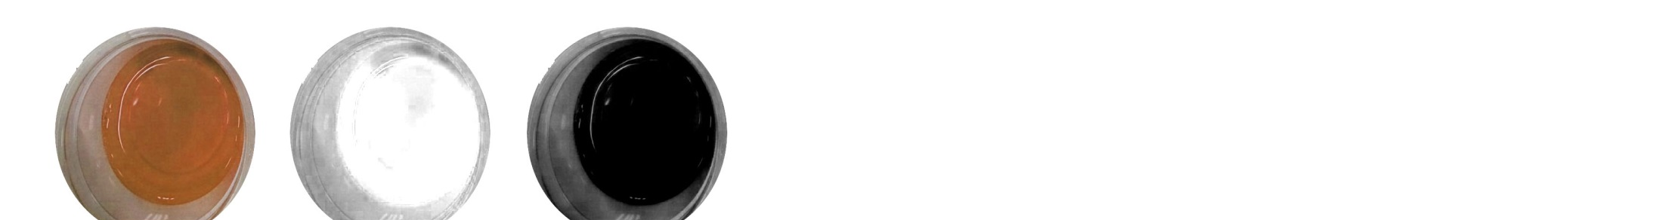
紅色
紫色
靛色
藍色
綠色
黃色
透明
1
2
3
4
5
6
7
橙色
百色
黑色
8
9
0

